Slide 1
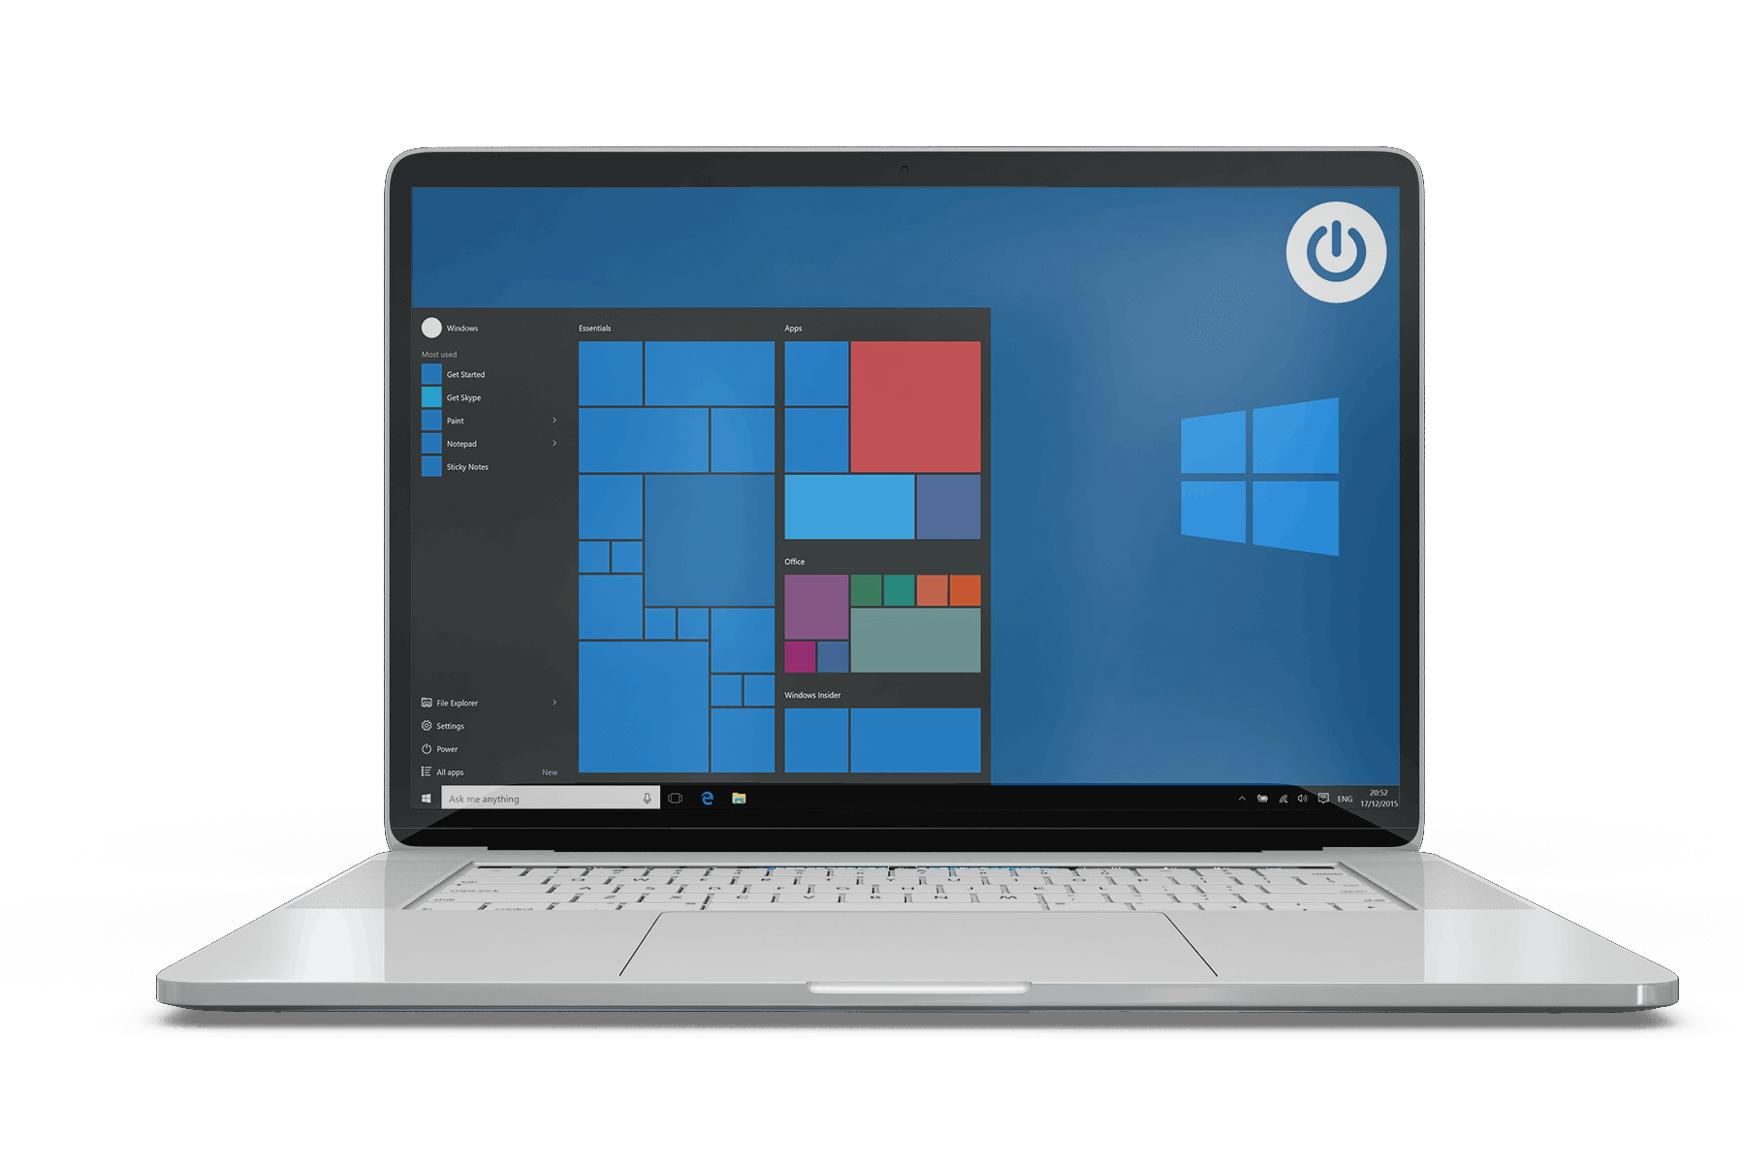
به نام خدا
آموزش نصب ویندوز 10
How to install Windows 10

Slide 2
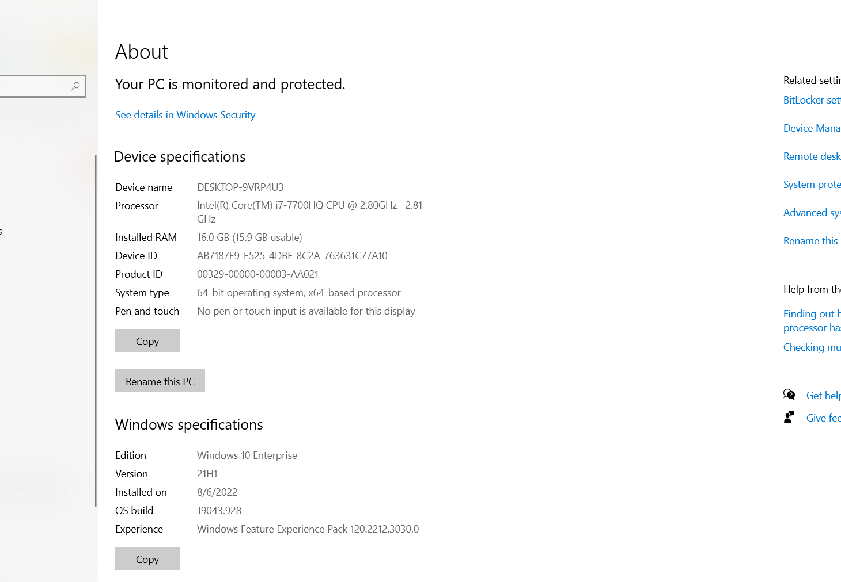
دیدن مشخصات سیستم
دیدن جزئیات سیستم از طریق آیکن My PC می باشد.روی My PC کلیک راست کنید،گزینه Properties را انتخاب نمایید.
یا در,Run Cmdرا تایپ کرده سپس dxdiag

Slide 3
سیستم مورد نیاز برای ویندوز 10 نسخه 32
کمیت | سخت افزار
1 گیگا هرتز | پردازنده
1 گیگا بایت | حافظه RAM
16 گیگا بایت | فضای ازاد هارد دیسک
1024 در 600 پیکسل | نمایشگر

Slide 4
سیستم مورد نیاز برای ویندوز 10 نسخه 64
کمیت | سخت افزار
1 گیگا هرتز | پردازنده
2 گیگا بایت | حافظه RAM
20 گیگا بایت | فضای آزاد هارد دیسک
1024 در 600 پیکسل | نمایشگر

Slide 5
نکته بسیار مهم قبل از نصب ویندوز
نکته بسیارمهم :
باید قبل ازنصب ویندوز، یک فایل بکاپ ازاطلاعات و فایل های خود از درایویی که ویندوز روی آن نصب شده تهیه کنید (به طورمعمول ویندوز روی درایو Cنصب میگردد) و فایل بکاپ را به یک درایو دیگر یا حافظه جانبی مثل Flash یا Hard انتقال دهید، در اینصورت اطلاعات شما محفوظ میماند.

Slide 6
روش نصب ویندوز ۱۰
1- ابتدا DVD ویندوز را در DVD Drive قرار دهید و اگر با Flash ویندوز را نصب می کنید Flash را به سیستم وصل کنید.
2- سپس کامپیوتر خود را روشن کنید.
3- زمانی که سیستم را روشن می کنید کلید بوت شدن را نمایش می دهد ،کافی است کلید مورد نظر را انتخاب کرده
4- رایج ترین کلیدها برای دسترسی به صفحه بایوس کامپیوتر کلید Delete یا F2 هستند، اما امکان دارد در سیستم شما کلیدهای دیگری مانند F1،Escape و یا Ctrl + Alt + Escape برای دسترسی به BIOS معرفی شده باشد. اگر کلید مورد نظر را بر روی صفحه کامپیوتر خود مشاهده نمی کنید، می توانید در گوگل نام مدل سیستم خود و bios key را وارد و آن را جستجو کنید.
BIOS(واسط سخت‌افزار و نرم‌افزار)

Slide 7
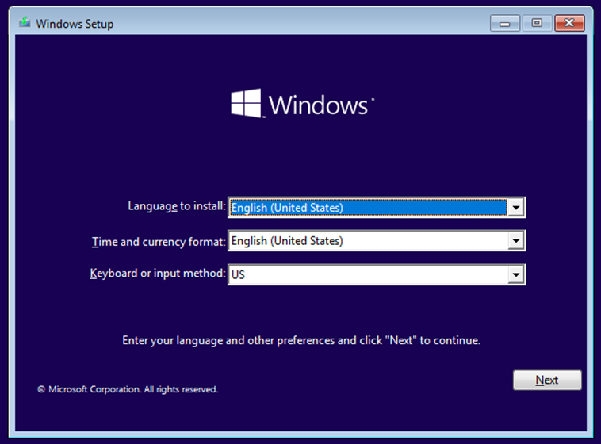
مراحل نصب
ویندوز ۱۰

Slide 8
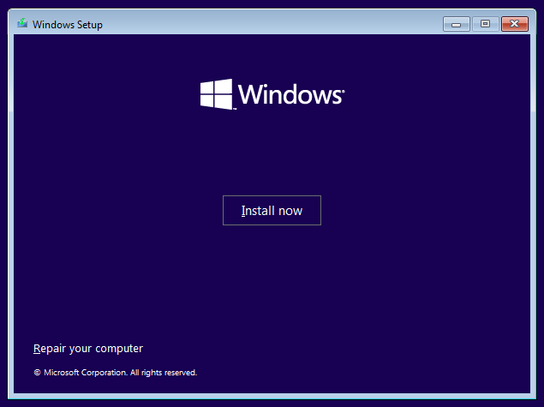
مراحل نصب ویندوز ۱۰
مرحله اول
Install Now
جهت تایید نصب روی گزینه کلیک میکنیم و مجددا روی گزینه کلیک مینماییم
Next

Slide 9
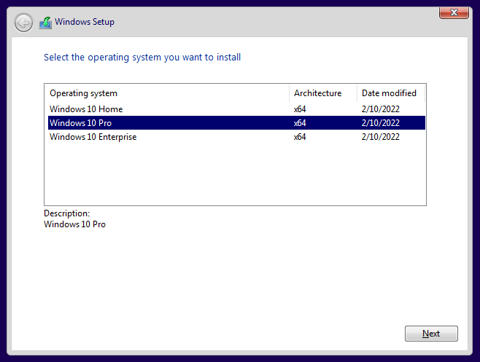
مراحل نصب ویندوز ۱۰
مرحله دوم
نسخه مورد نظر از ویندوز ۱۰ را انتخاب میکنیم و سپس روی گزینه کلیک خواهیم نمود
Next

Slide 10
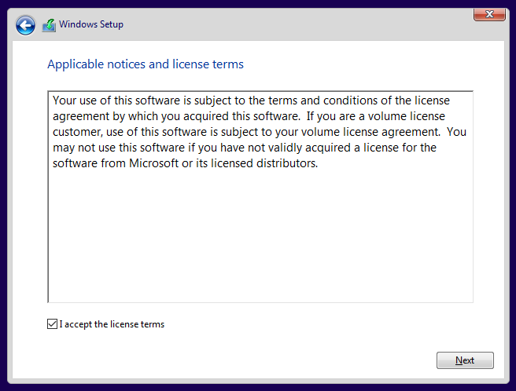
مراحل نصب ویندوز ۱۰
مرحله سوم
Next
لایسنس نصب را تایید میکنیم و گزینه را انتخاب میکنیم

Slide 11
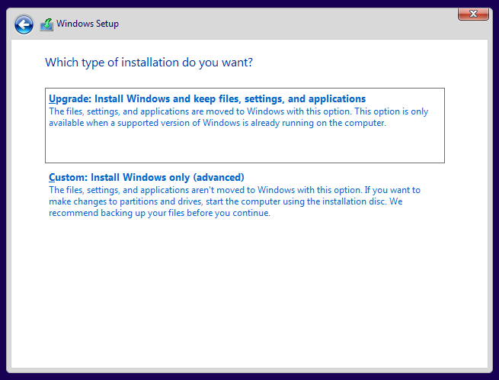
مراحل نصب ویندوز ۱۰
مرحله چهارم
توجه داشته باشید که با انتخاب گزینه اول، هنگامی که به اینترنت متصل باشید، ویژگی های اضافی ویندوز نیز دانلود میشوند که باعث میشود مدت زمان نصب ویندوز ۱۰ طولانی تر باشد؛ گزینه دوم را انتخاب نموده و ادامه میدهیم

Slide 12
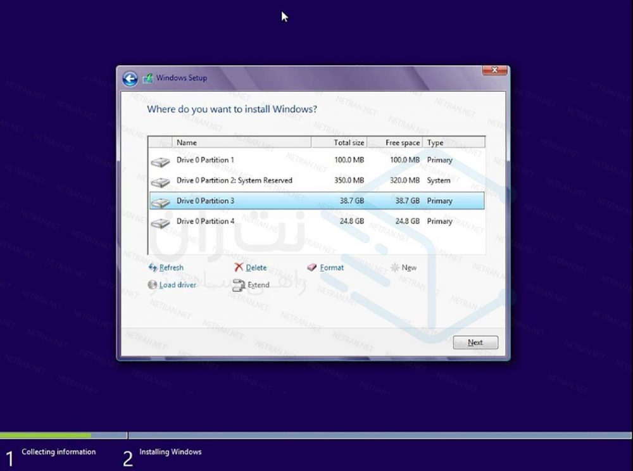
مراحل نصب ویندوز ۱۰
*مرحله پنجم-1
پارتیشن بندی یکی از مهمترین بخش‌‎های تعویض
ویندوز به شمار می‌رود، پارتیشن بندی در واقع همان
تقسیم کردن فضای هارد دیسک به چند بخش است

Slide 13
مراحل نصب ویندوز ۱۰
*مرحله پنجم-2
درایو یا درایوهای مورد نظرمان را انتخاب کرده، تنظیمات مورد نظر را اعمال و سپس روی گزینه
کلیک میکنیمnext

Slide 14
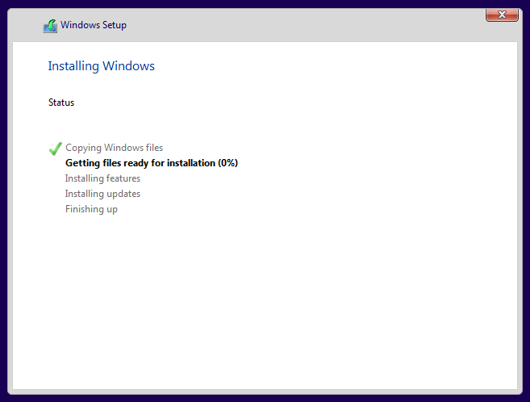
مراحل نصب ویندوز ۱۰
مرحله ششم
اگر صفحه مقابل برای شما نمایان شده است، منتظر بمانید تا فرآیند نصب بصورت خودکار تکمیل شود، ممکن است در طول نصب ویندوز ۱۰، سیستم چند بار مجدداً راه اندازی شود که ایرادی ندارد و امری طبیعی است

Slide 15
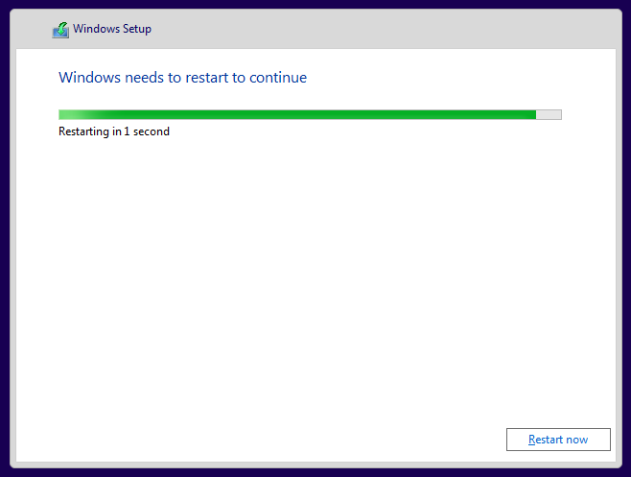
مراحل نصب ویندوز ۱۰
مرحله هفتم
در ادامه سیستم از شما درخواست راه اندازی مجدد را خواهد داشت، روی گزینه Restart Now کلیک نمایید

Slide 16
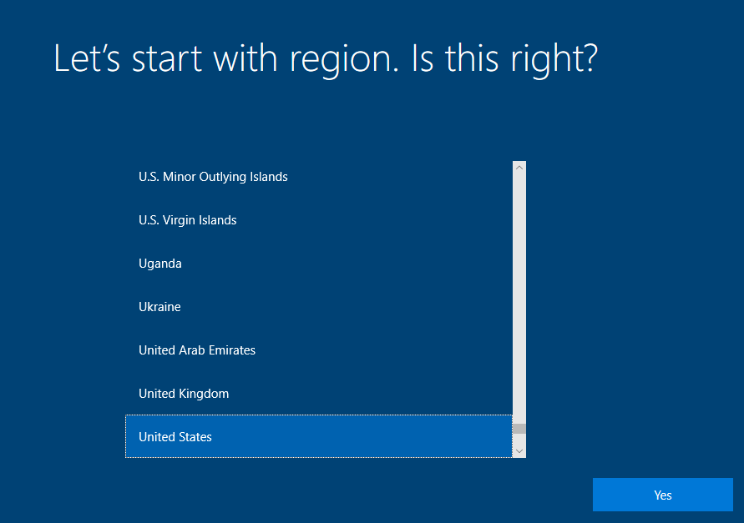
مراحل نصب ویندوز ۱۰
مرحله هشتم
زبان مورد نظر را انتخاب کنید و سپس بر روی گزینه Yes کلیک کنید

Slide 17
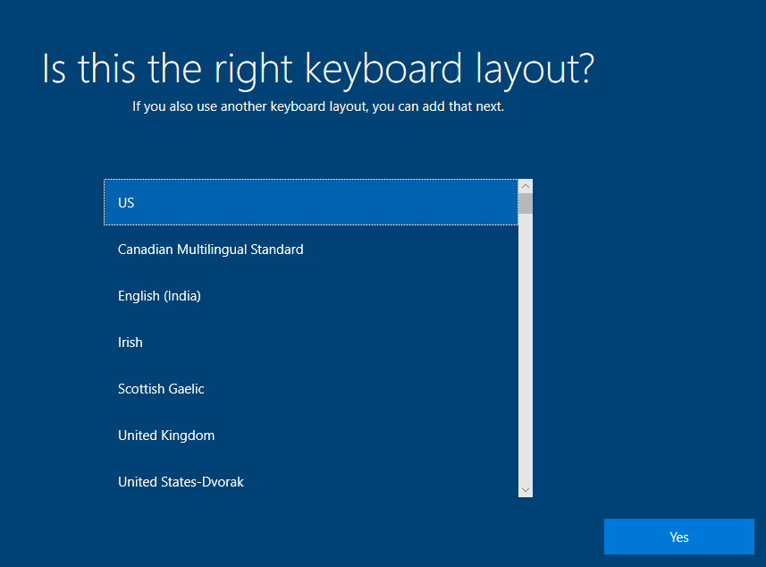
مراحل نصب ویندوز ۱۰
مرحله نهم
اکنون زبان کیبورد خود را انتخاب نمایید و در ادامه نیز گزینه yes را انتخاب کنید

Slide 18
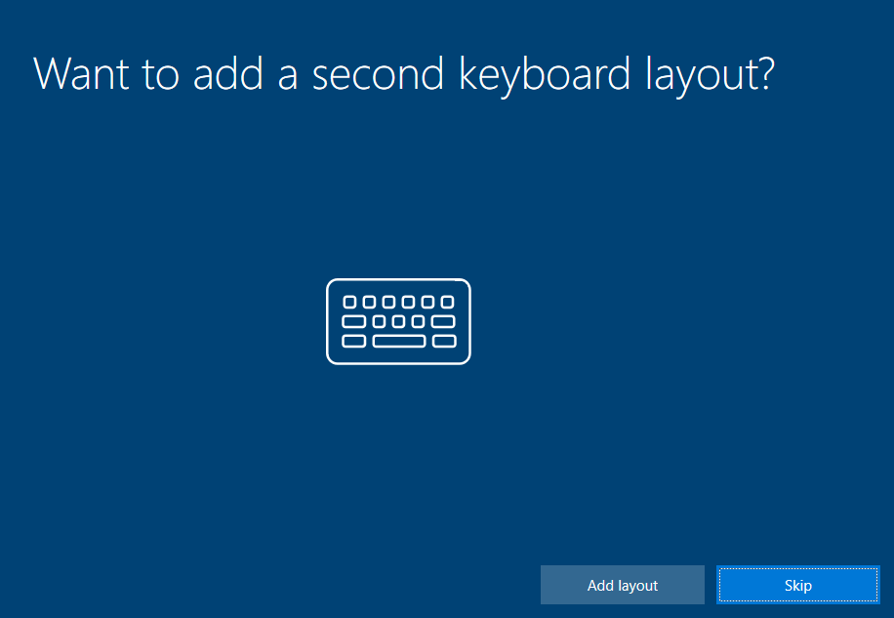
مراحل نصب ویندوز ۱۰
مرحله دهم
در این بخش سیستم از شما میپرسد آیا مایلید زبان دومی را برای کیبورد انتخاب کنید؟ اگر مایل بودید گزینه Add Layout و اگر تمایلی نداشتید گزینه Skip را انتخاب کنید

Slide 19
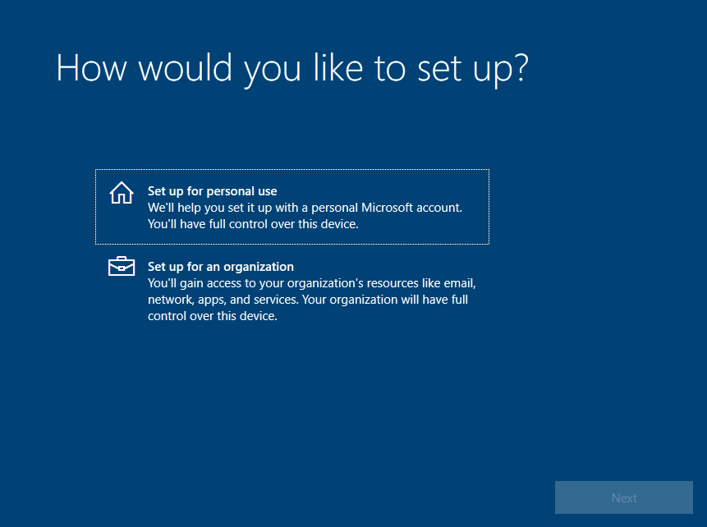
مراحل نصب ویندوز ۱۰
مرحله یازدهم
نوع اکانت خود را برحسب کاری یا خانگی بودن آن انتخاب نمایید و روی گزینه Next کلیک نمایید

Slide 20
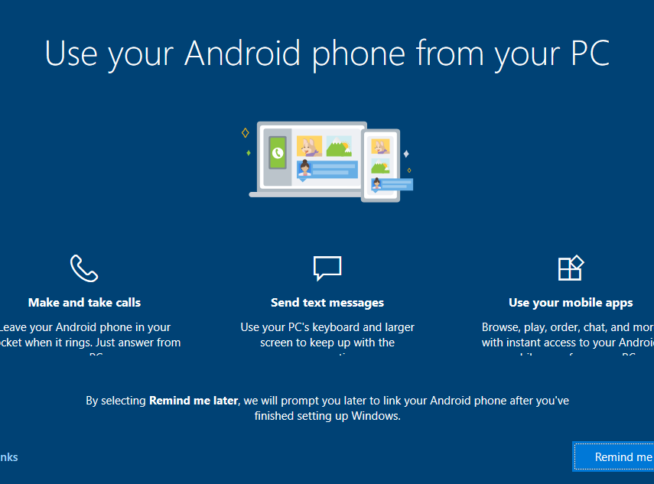
مراحل نصب ویندوز ۱۰
مرحله دوازدهم
ویندوز به شما یادآور میشود که قادر خواهید بود تلفن هوشمند خودتان را نیز به سیستم خود متصل کنید، اگر روی گزینه Remind me later کلیک کنید هر چد وقت یکبار مجدداً یادآور خواهد شد اما اگر No, thanks را انتخاب نمایید دیگر این مورد را به شما نشان نخواهد داد

Slide 21
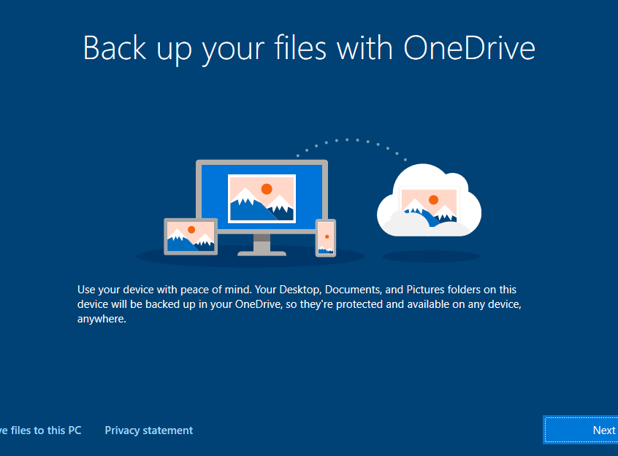
مراحل نصب ویندوز ۱۰
مرحله سیزدهم
بخش بعدی نیز جهت Backup فایل های خود از ویندوز را خواهید داشت، اگر قصد دارید از این مورد نیز استفاده نمائید گزینه Next را انتخاب نمایید

Slide 22
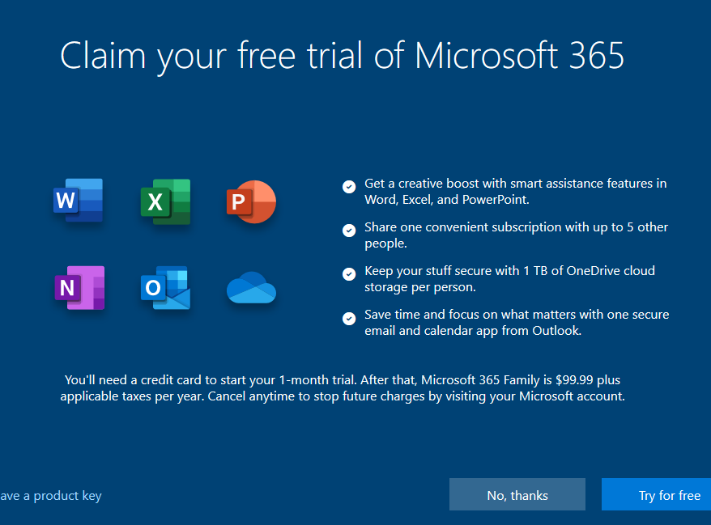
مراحل نصب ویندوز ۱۰
مرحله چهاردهم
اگر قصد دارید از قابلیت های Microsoft 365 که شامل: Word, Excel, Outlook و … نیز استفاده کنید، بر روی گزینه Try for free کلیک کنید؛ در غیر اینصورت، گزینه No, thanks انتخاب شما خواهد بود

Slide 23

مراحل نصب ویندوز ۱۰
مرحله پانزدهم
همچنین اگر تمایلی جهت فعالسازی Game Pass داشتید گزینه Join for 1$ را انتخاب کنید؛ در غیر اینصورت، بر روی گزینه No, thanks کلیک نمایید

Slide 24
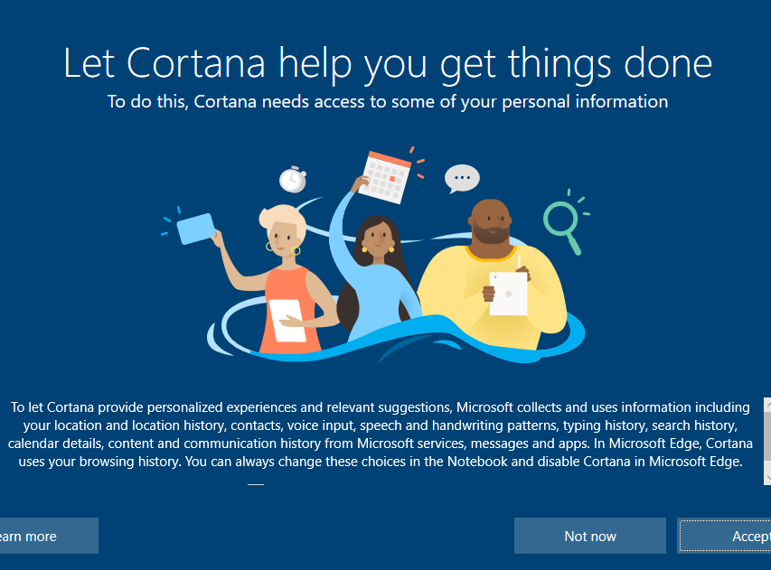
مراحل نصب ویندوز ۱۰
مرحله شانزدهم
اگر با Cortanaکار میکنید و قصد دارید فعال باشد، Accept را انتخاب کنید و در مقابل اگر قصد فعالسازی آن را نداشتید گزینه Not Now را انتخاب نمایید

Slide 25
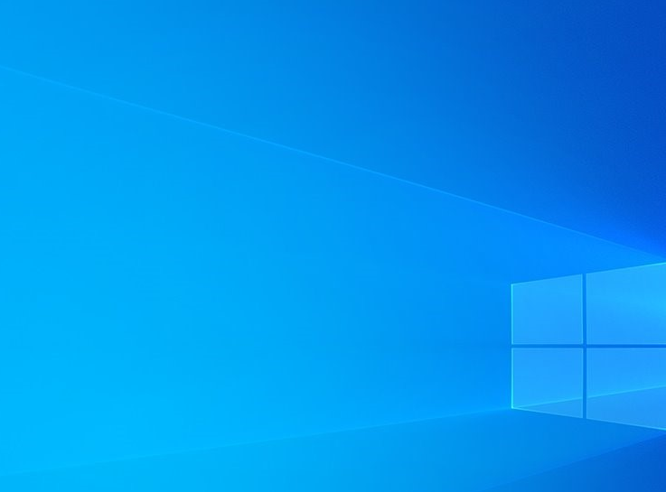
ورود به نرم افزار
اکنون وارد محیط ویندوز ۱۰ خواهید شد و قادر خواهید بود از سیستم عامل ویندوز ۱۰ و قابلیت های آن استفاده کنید

Slide 26
نصب درایورهای ویندوز
روش های نصب درایورهای ویندوز به شکل زیر می باشد :
نصب درایورها به وسیله خود ویندوز
مراجعه به وب سایت های مرجع
دیسک های همراه سیستم یا دیسک های آماده

Slide 27
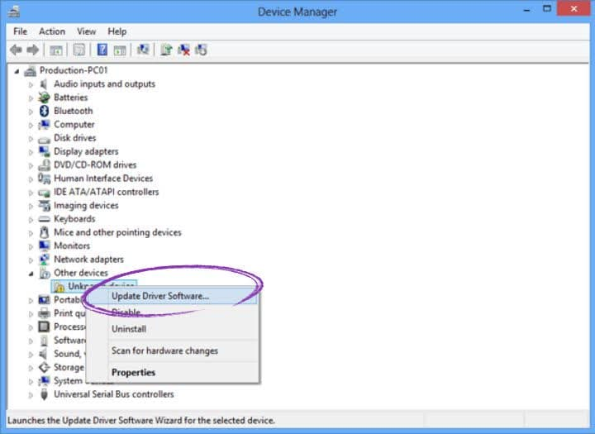
1
نصب درایورها به وسیله Search ویندوز یا فایل های آماده Disk

Slide 28
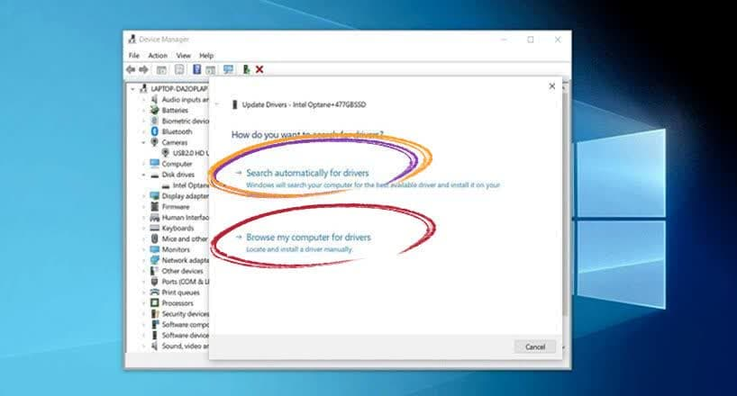
2
نصب درایورها به وسیله Search ویندوز یا فایل های آماده Disk

Slide 29
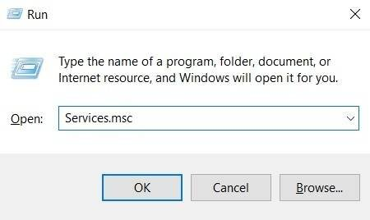
1
غیرفعال کردن بروز رسانی خودکارUpdate از طریق Windows Services

Slide 30
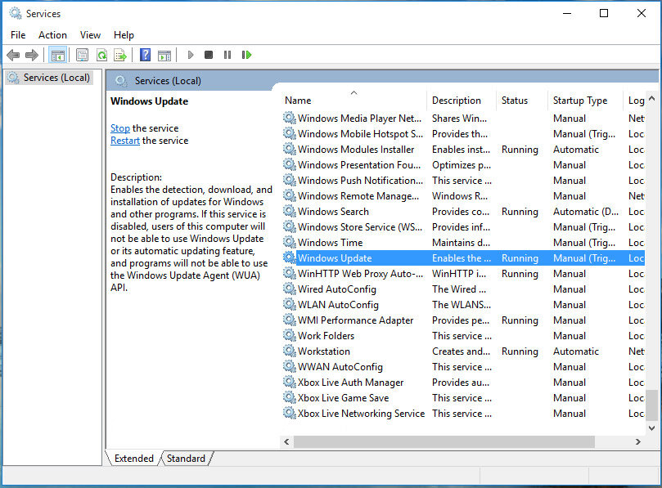
2
غیرفعال کردن بروز رسانی خودکارUpdate از طریق Windows Services

Slide 31
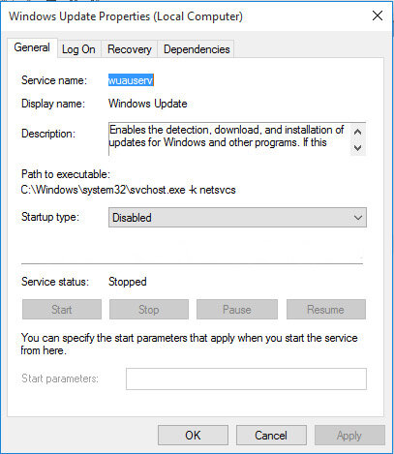
3
غیرفعال کردن بروز رسانی خودکارUpdate از طریق Windows Services

Slide 32
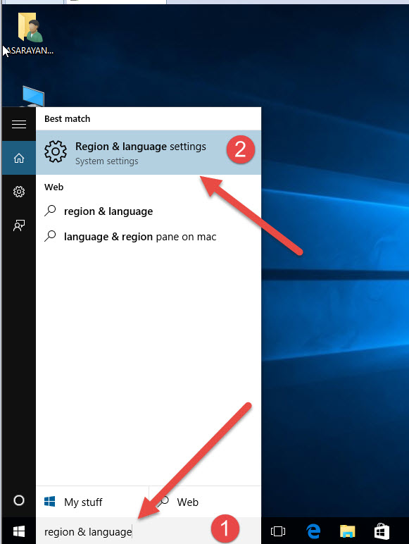
1
فارسی ساز محیط ویندوز 10

Slide 33
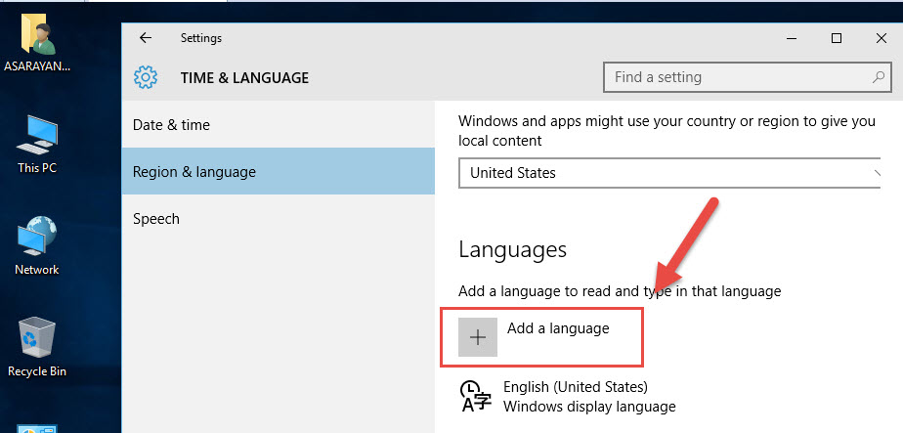
2
فارسی ساز محیط ویندوز 10

Slide 34
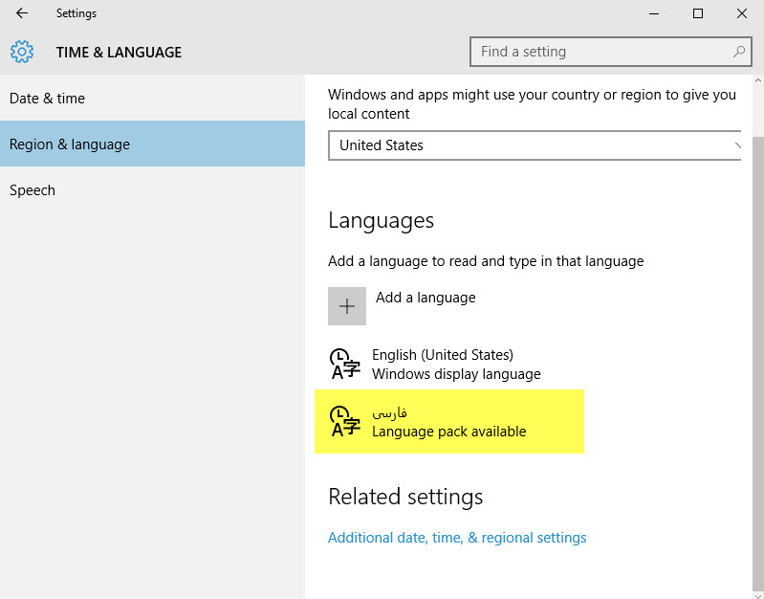
3
فارسی ساز محیط ویندوز 10

Slide 35

1
نصب نرم افزارهای کاربردی ویندوز

Slide 36
وب سایت های منابع
www.asamserver.com
www.technolife.com
www.netran.net
www.zoomit.ir
www.faradars.org

